Slide 1
호랑 REPORT.44
목 차
■ 지식산업센터 입주 업종
2022. 08. 24
작성자 유 현 호

Slide 2
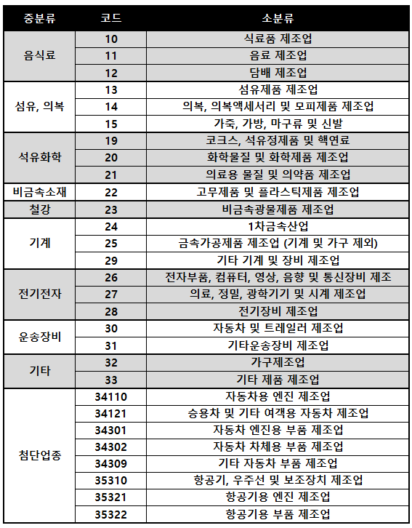
■제조업
1/11

Slide 3
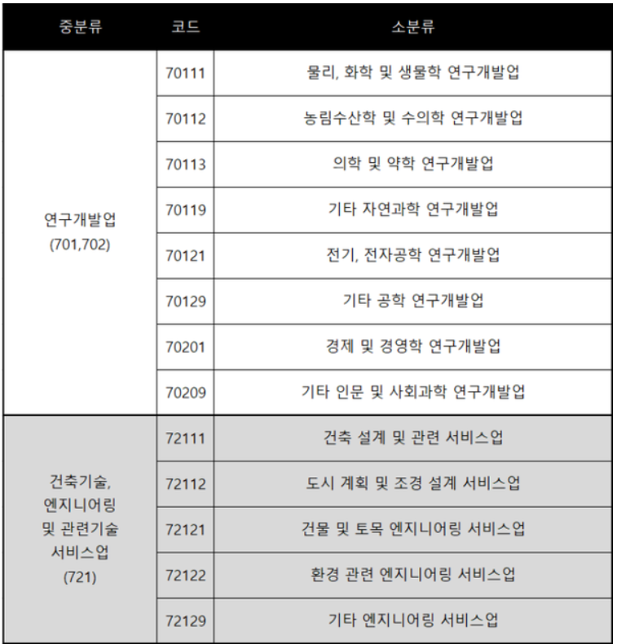
■지식기반산업
2/11

Slide 4
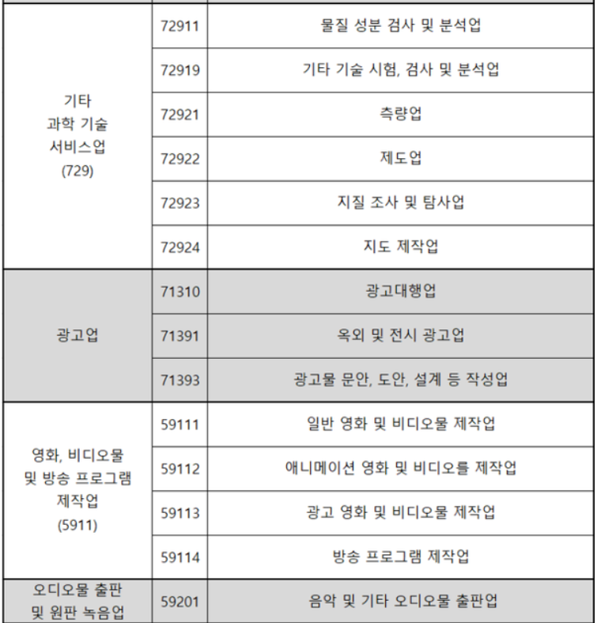
3/11

Slide 5
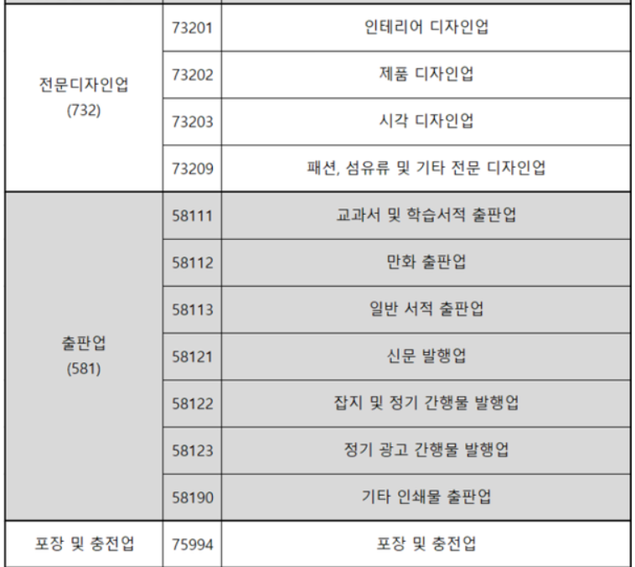
4/11

Slide 6
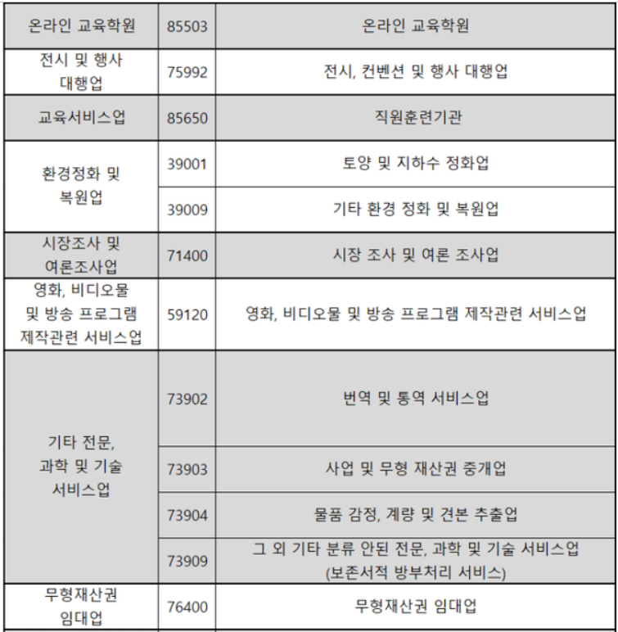
5/11

Slide 7
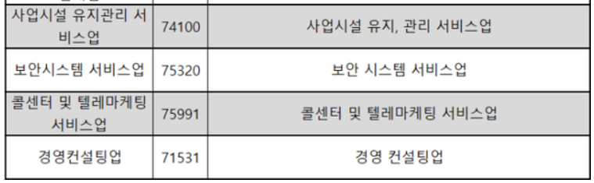
6/11

Slide 8
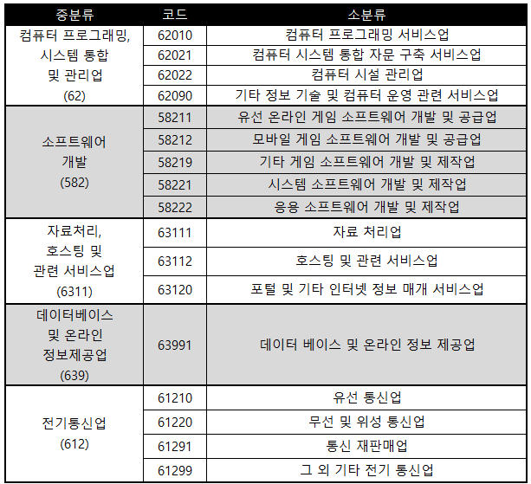
■정보통신산업
7/11

Slide 9
■업무지원시설
1종 근린생활시설, 2종 근린생활시설, 기숙사, 사무실 등 이며 세제 혜택이 없고, 대출이 공장에 비해 10~20% 적게 나옵니다.
1. 금융ㆍ보험ㆍ교육ㆍ의료ㆍ무역ㆍ판매업(해당 지식산업센터에 입주한 자가
생산한 제품을 판매하는 경우만 해당한다)을 하기 위한 시설
​
2. 물류시설, 그 밖에 입주기업의 사업을 지원하거나 어린이집ㆍ기숙사 등 종업원
의 복지증진을 위하여 필요한 시설
​
3. 「건축법 시행령」 별표 1 제3호 및 제4호에 따른 '근린생활시설'(면적제한이 있는
경우에는 그 제한면적범위 이내의 시설만 해당한다)
​
4. 「건축법 시행령」 별표 1 제5호에 따른 '문화 및 집회시설' 또는 같은 표 제13호
에 따른 '운동시설'로서 산업통상자원부령으로 정하는 시설
8/11

Slide 10
5. 「건축법 시행령」 별표 1 제7호다목에 따른 '상점'(음ㆍ식료품을 제외한 일용품을
취급하는 상점만 해당한다)으로서 다음의 기준에 적합한 시설
​
음란 유흥업소, 불법도박 및 사행성 영업소, 경마, 종교집회장, 다단계 판매,
위험물 저장 및 처리시설 등은 입주가 제한됩니다.
▣ 투자자 사업자등록 권장 업종
◆업태: 정보통신업 ◆업종: 소프트웨어 개발 및 공급
◆업태: 광고업 ◆업종: 광고물 문안, 도안, 설계 등 작성업
9/11

Slide 11
■지식산업센터 입주 제한 업종
소음, 악취, 진동이 심한 제조 시설은 입주가 제한
​
1. 소음이나 분진, 폐수 등의 환경유해물질 배출이 유발되는 비도시형 제조업
2. 건축업
3. 도소매 무역의 유통업
4. 기타 소비자를 대상으로 판매업을 하는 소매업
10/11

Slide 12
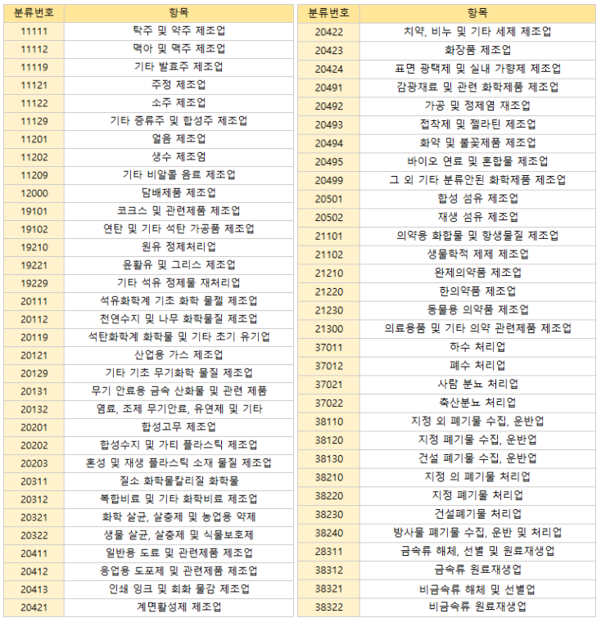
11/11

